Slide 1



Plan de Formación
Este plan de formación está diseñado para ayudarte a comprender los conceptos básicos de la abstracción y el polimorfismo en el contexto de la programación Java. Te enseñaremos cómo declarar y utilizar clases y métodos abstractos, cómo funcionan los polimorfismos con la herencia y la interfaz, y cómo implementar el polimorfismo dinámico en Java.
by Pablo Guevara

Slide 2
Abstracción y Polimorfismo
Beneficios
Conceptos Básicos
La abstracción y el polimorfismo son esenciales en el desarrollo de software impulsado por objetos y permiten una mayor modularidad, flexibilidad y reutilización de código.
La abstracción es un proceso de identificación de características clave de un objeto y su representación como una clase o interfaz, mientras que el polimorfismo se refiere a la capacidad de un objeto para tomar muchas formas diferentes.

Slide 3
abstract class Animal {
abstract void hacerSonido();
}
class Perro extends Animal {
void hacerSonido() {
System.out.println("El perro dice: Guau Guau");
}
}
class Gato extends Animal {
void hacerSonido() {
System.out.println("El gato dice: Miau Miau");
}
}
class Pajaro extends Animal {
void hacerSonido() {
System.out.println("El pájaro dice: Pío Pío");
}
}
class AnimalSound {
public static void main(String args[]) {
Animal miPerro = new Perro();
Animal miGato = new Gato();
Animal miPajaro = new Pajaro();
miPerro.hacerSonido();
miGato.hacerSonido();
miPajaro.hacerSonido();
}
}

Slide 4
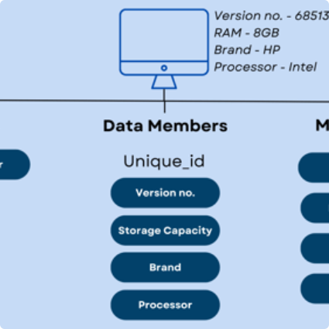

Clases Abstractas
Definición y Propósito
Declaración y Reglas
Las clases abstractas son clases incompletas que no se pueden instanciar directamente. Su propósito es proporcionar una plantilla para las clases derivadas y asegurar que ciertos métodos estén presentes en todas las implementaciones.
Para declarar una clase abstracta, se utiliza el modificador "abstract". Las reglas asociadas con las clases abstractas: no se puede crear una instancia de una clase abstracta, una clase abstracta puede tener constructores y métodos normales y abstractos, una subclase debe implementar todos los métodos abstractos o ser ella misma abstracta.

Slide 5

Métodos Abstractos
1
Definición y Propósito
2
Declaración y Relación
Los métodos abstractos no tienen cuerpo. En su lugar, simplemente describen una firma de método. Su propósito es definir una interfaz común que todas las subclases deben implementar.
Para declarar un método abstracto, se utiliza el modificador "abstract". Un método abstracto sólo puede ser utilizado en una clase abstracta.

Slide 6
abstract class Figura {
abstract double getArea();
abstract double getPerimetro();
}
class Circulo extends Figura {
double radio;
Circulo(double radio) {
this.radio = radio;
}
double getArea() {
return Math.PI * radio * radio;
}
double getPerimetro() {
return 2 * Math.PI * radio;
}
}
class Rectangulo extends Figura {
double altura;
double ancho;
Rectangulo(double altura, double ancho) {
this.altura = altura;
this.ancho = ancho;
}
double getArea() {
return altura * ancho;
}
double getPerimetro() {
return 2 * (altura + ancho);
}

Slide 7
abstract class Trabajador {
abstract double calcularSalario();
}
class EmpleadoHora extends Trabajador {
double tarifaPorHora;
int horas;
EmpleadoHora(double tarifaPorHora, int horas) {
this.tarifaPorHora = tarifaPorHora;
this.horas = horas;
}
double calcularSalario() {
return tarifaPorHora * horas;
}
}
class EmpleadoSalario extends Trabajador {
double salario;
EmpleadoSalario(double salario) {
this.salario = salario;
}
double calcularSalario() {
return salario;
}
}

Slide 8
Polimorfismo en Java
1
2
3
Definición
Beneficios
Polimorfismo de subtipos y paramétrico
El polimorfismo se refiere a la capacidad de los objetos para tomar muchas formas diferentes. Esto significa que un objeto se puede utilizar como si fuera de un tipo diferente.
El polimorfismo puede mejorar la modularidad y la flexibilidad en el código de programación, y también puede facilitar la reutilización del código.
El polimorfismo de subtipos es el más común y se refiere a la capacidad de un objeto para tomar la forma de cualquier subtipo de su tipo de dato. El polimorfismo paramétrico se refiere a la capacidad de una función o método para trabajar con argumentos de diferentes tipos.

Slide 9
Polimorfismo con Métodos
Sobrecarga y Sobreescritura de Métodos
Funciona con Herencia e Interfaz
El polimorfismo se aplica tanto a la herencia como a la interfaz. Al utilizar la herencia, una subclase puede tomar la forma de su superclase. Al utilizar la interfaz, una clase puede tomar la forma de cualquier interfaz que implemente.
La sobrecarga de métodos implica crear múltiples versiones de un método, cada una con una firma diferente. La sobreescritura de métodos implica crear una versión de un método en una subclase que anula la versión original en la clase base.

Slide 10

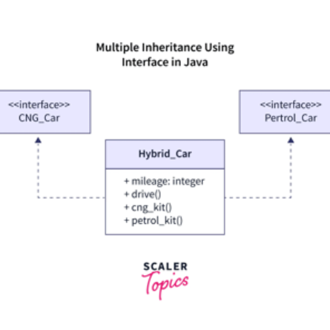
Interfaces en Java
Definición y Propósito
Declaración y Uso
Una interfaz es un tipo de referencia similar a una clase que puede contener constantes, métodos abstractos y métodos predeterminados. Las interfaces se utilizan para lograr la abstracción y el polimorfismo.
Para declarar una interfaz, se utiliza el modificador "interface". Las reglas asociadas con las interfaces: todas las variables de interfaz son públicas, estáticas y finales, todas las funciones en una interfaz deben ser públicas, las interfaces no pueden proporcionar implementaciones de métodos.

Slide 11

Polimorfismo Dinámico en Java
1
Definición y Propósito
2
Implementación en Java
El polimorfismo dinámico se refiere a la capacidad de un objeto para cambiar de forma en tiempo de ejecución. Su propósito es permitir que los objetos en tiempo de ejecución se comporten como cualquier subtipo al que pertenezcan.
El polimorfismo dinámico se implementa en Java mediante la utilización de la referencia de objeto de una superclase para lograr la flexibilidad y la reusabilidad del código.

